Slide 1
Basic dari Pemrograman Website
Week 5

Slide 2

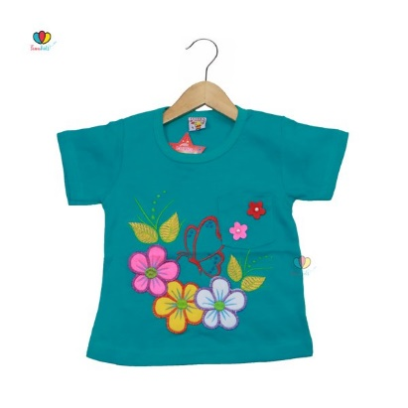
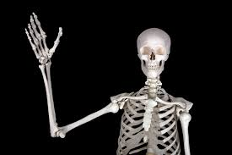
Mengenal HTML, CSS, Javascript
Cara mudah untuk mengenal mereka bertiga adalah. Bayangkan;
HTML
CSS
Javascript
+

Slide 3


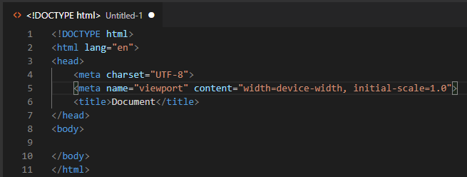
Kerangka HTML

Slide 4
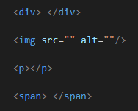
Mengenal Tags HTML
Tag yang sering digunakan;
Lengkapnya bisa ke;
www.w3schools.com/html/default.asp

Slide 5
Mengenal CSS
Sebagaimana yang kita tahu, css adalah bagian penting untuk desain sebuah website.
CSS memiliki
3 Metode Akses CSS
3 Selector

Slide 6
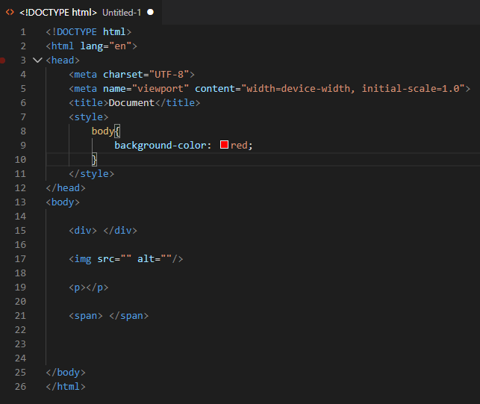
3 Metode Akses CSS – Inside HTML File

Slide 7
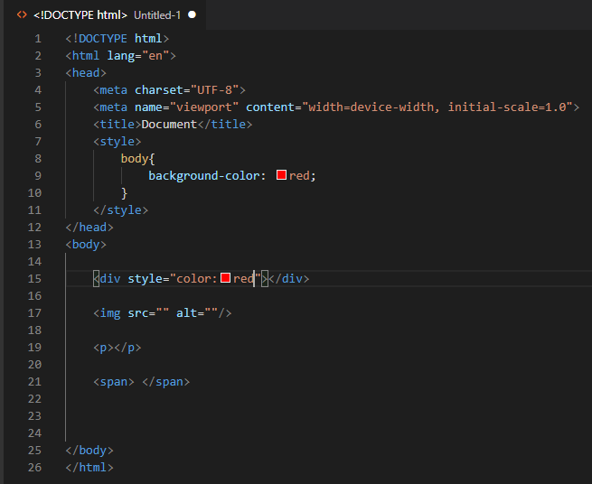
3 Metode Akses CSS – Inside HTML Tag

Slide 8
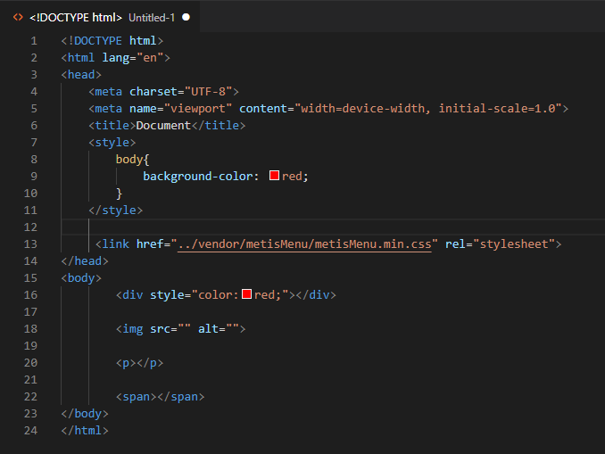
3 Metode Akses CSS – Outside HTML File

Slide 9
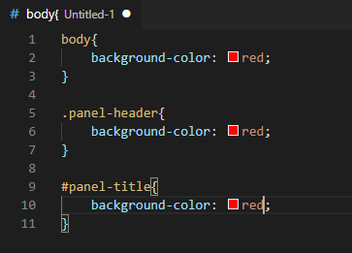
3 Metode Akses CSS – Outside HTML File
<body> </body>
Bisa semua tag;
<div class=“panel-header”></div>
<span class=“panel-header”></span>
<body class=“panel-header”></body>
Bisa semua tag;
<div id=“panel-title”></div>
<span id=“panel-title”></span>
<body id=“panel-title”></body>

Slide 10
Mengenal Javascript
Sebagaimana yang kita tahu, js adalah bagian penting untuk animasi bahkan interaksi dari sebuah website.
JS memiliki
4 Metode Akses JS

Slide 11
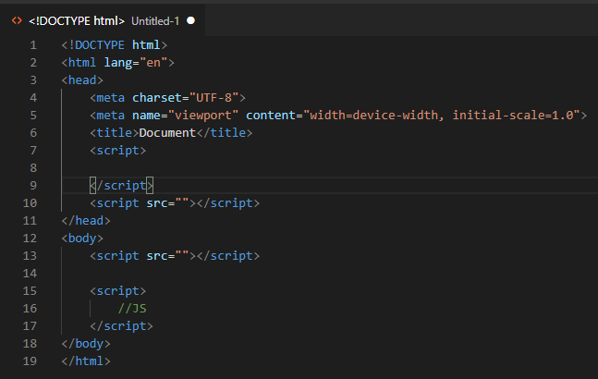
Mengenal Javascript

Slide 12

Latihan 1
Folder ada di dalam Rar bersama PPT ini.
Sumber : https://www.w3schools.com/howto/howto_css_profile_card.asp

Slide 13
More Deeper JS
Source : https://github.com/alifrazanit/ngodingBareng.git
Branch : becomefullstack

